Slide 1
Para obtener la imagen, pegamos los archivos *.png en esta presentación y les damos el orden y el recorte que sea necesario. Igual incluimos formas y texto de la manera que consideremos más conveniente.

Slide 2
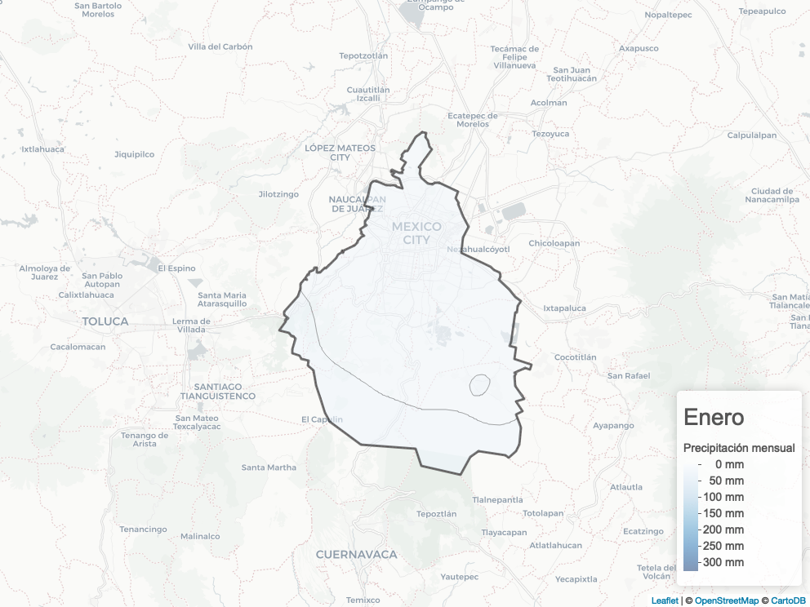
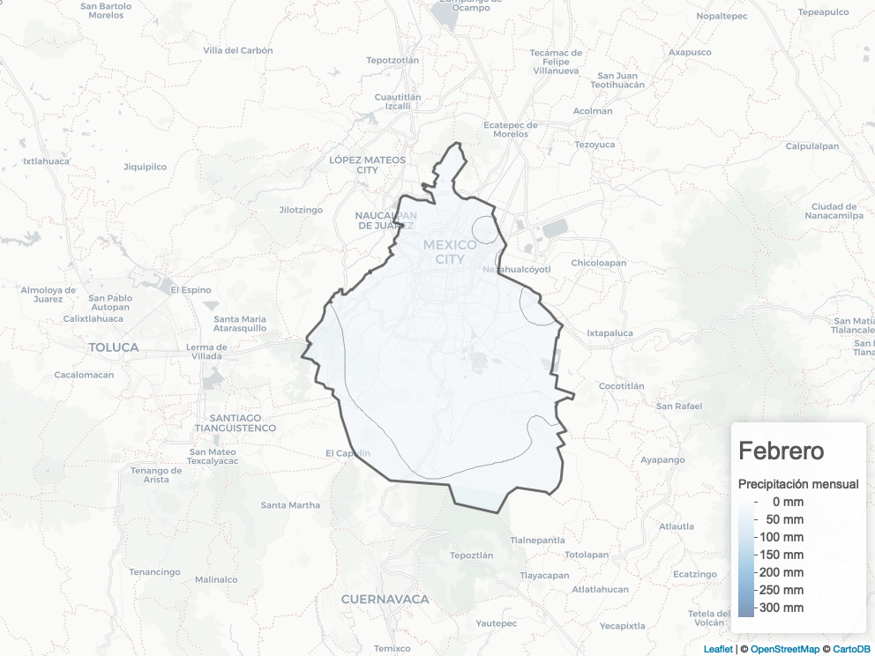
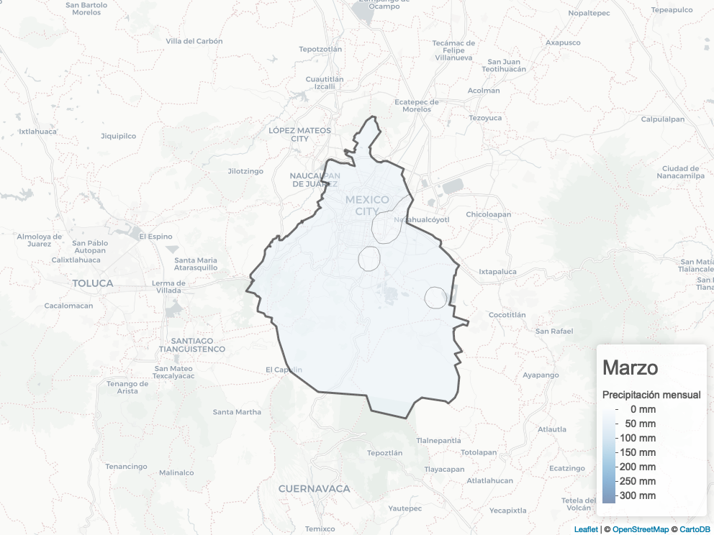
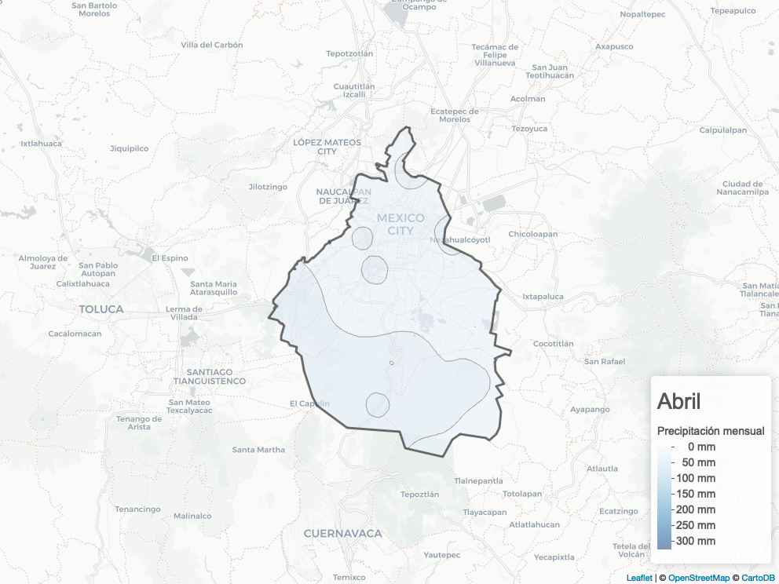
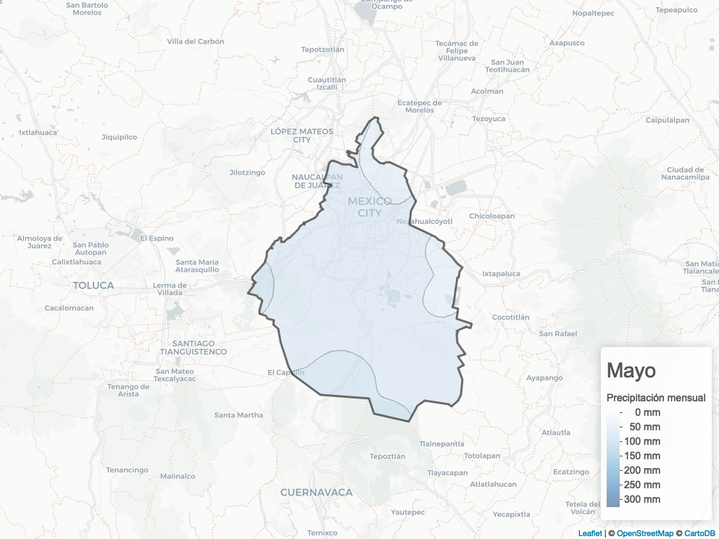
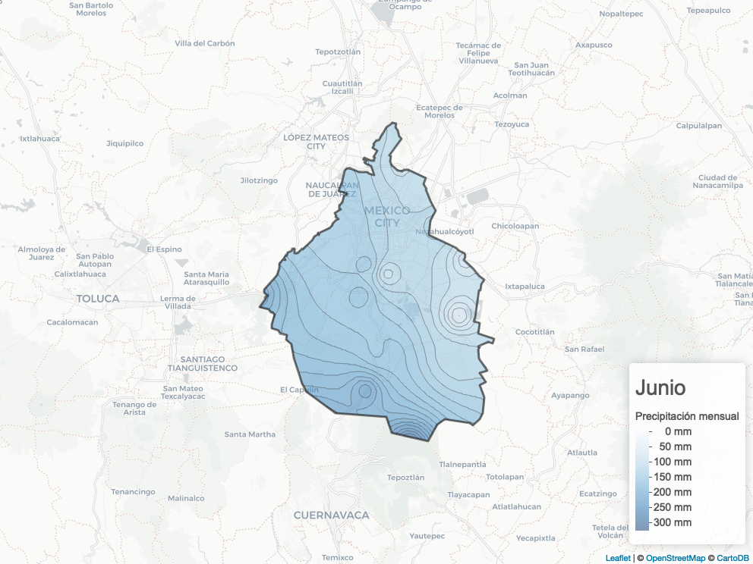
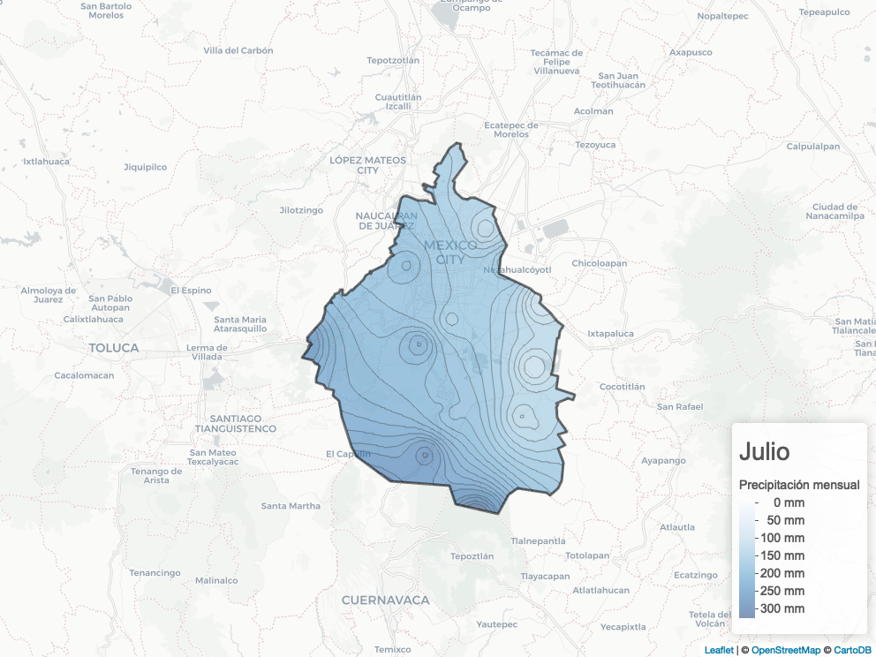

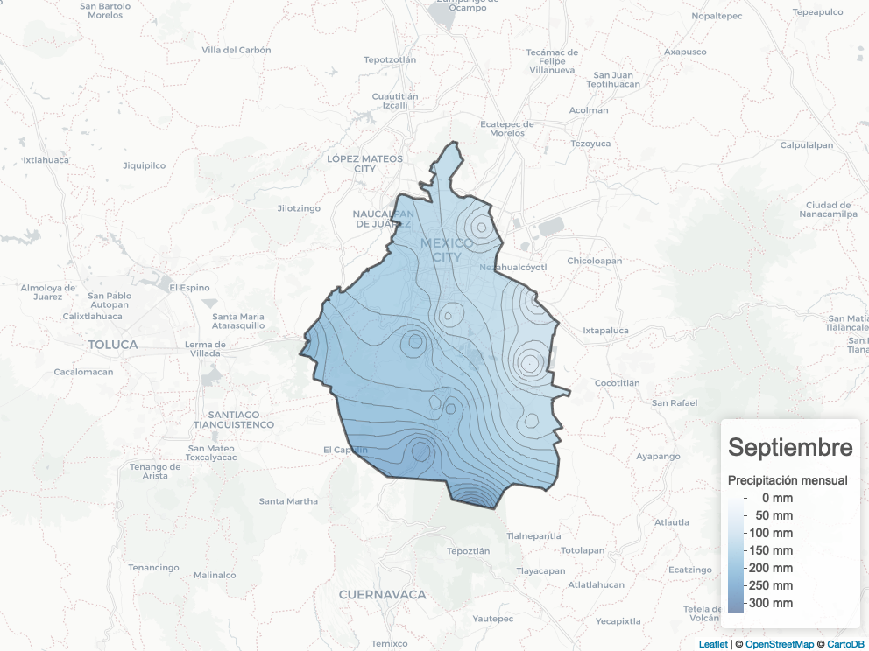
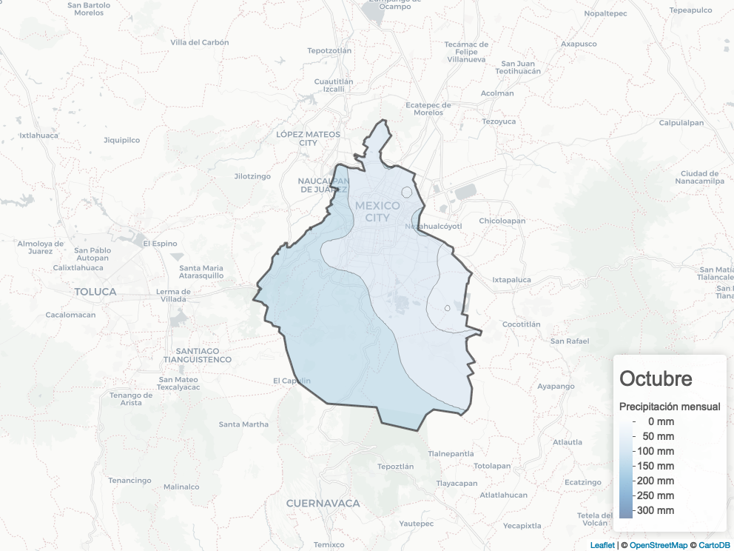
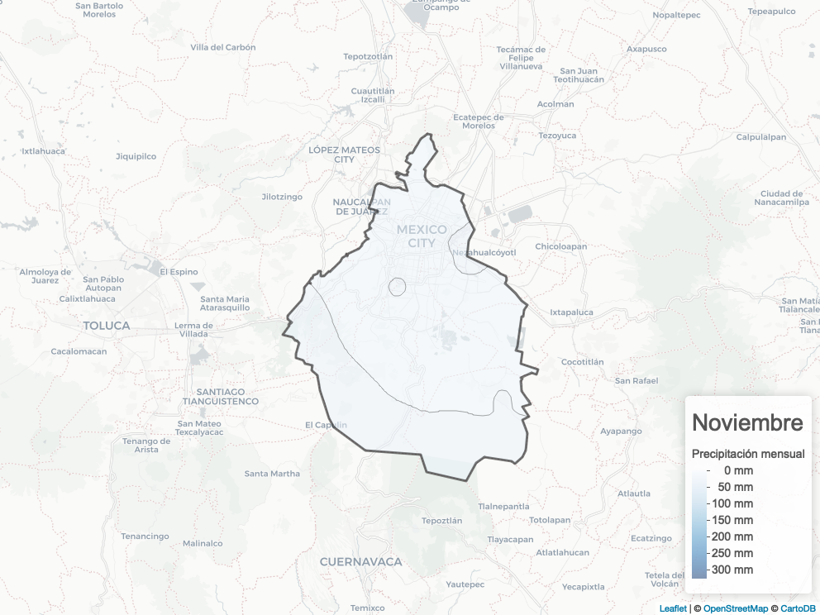
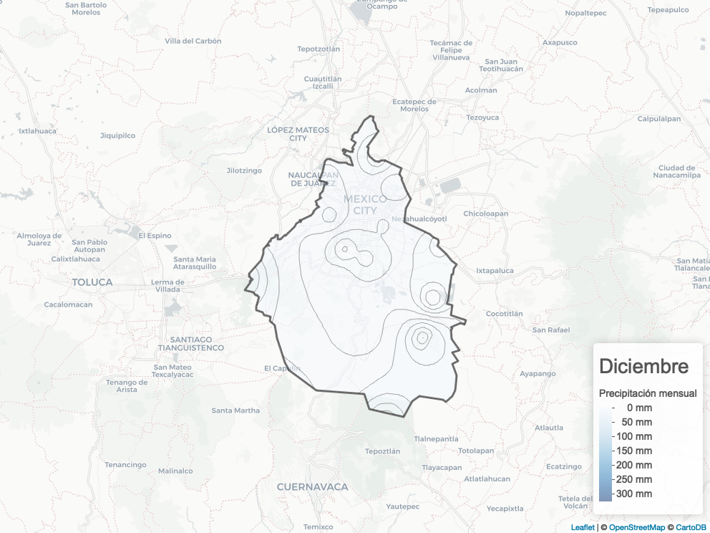
Enero
Febrero
Marzo
Abril
Mayo
Junio
Julio
Agosto
Septiembre
Octubre
Noviembre
Diciembre
|
|
|
|
|
|
|
0 mm
50 mm
100 mm
150 mm
200 mm
250 mm
300 mm
Elaboración propia con datos del Atlas de Peligros y Riesgos de la Ciudad de México.
http://atlas.cdmx.gob.mx/datosAbiertos.php

